Slide 1

Swift 세미나
ARC, Protocol, Delegate
작성자: 정창용 실습생

Slide 2
목 차
ARC
MRC
ARC
메모리 참조
순환참조
Protocol
정의
구현
Delegate
Delegate Pattern
데이터 전달
Class-Only-Protocol

Slide 3
A
ARC

Slide 4
MRC

Slide 5
MRC
Manual Reference Counting

Slide 6
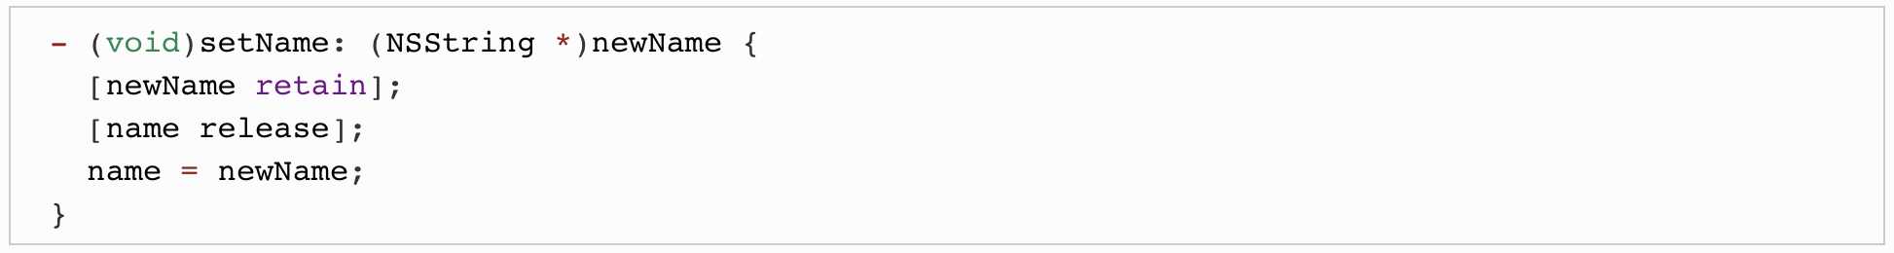
MRC
retain - retain count(= reference count) 증가
release - retain count(= reference count) 감소
Notes:
Obj-C는 retain, release, autorelease 등을 통해 수동으로 메모리 관리를 하였습니다(MRC, Manual Reference Counting).

Slide 7
ARC
Notes:
ARC는 자동으로 retain, release를 삽입해서 retainCount를 관리하고, 0이 될 때 deinit을 호출해서 메모리 해제를 시킵니다.

Slide 8
ARC
Swift Runtime
관리
자동으로 증가 / 감소
생성된 Object
HeapObject
RefCount
Notes:
ARC의 메커니즘은 Swift Runtime이라는 library에 구현되어 있습니다. Swift Runtime은 동적 할당되는 모든 object를 Swift에서 객체를 구성하는 모든 데이터, 즉 reference count와 type meta data를 포함하는 HeapObject라는 struct로 표현합니다.

Slide 9
ARC
컴파일 시간에 코드 분석을 통해 적절한 위치에 retain, release 등의 코드를 삽입
컴파일 시간에 실행해도 동적으로 실행되는 것들의 메모리 관리 가능
Notes:
삽입된 코드는 런타임에 실행
referenceCount는 동적 할당된 object를 표현하는 HeapObject struct에서 접근
retain, release를 통해 referenceCount를 증감시키다가 count가 0이 되면 deinit을 통해 해제

Slide 10
메모리를 참조하는 방법
strong (강한 참조)
weak (약한 참조)
unowned (미소유 참조 / 약한 참조)

Slide 11
strong (강한 참조)
해당 인스턴스의 소유권을 가진다.
자신이 참조하는 인스턴스의 retain count를 증가시킨다.
값 지정 시점에 retain이 되고 참조가 종료되는 시점에 release가 된다.
선언할 때 아무것도 적어주지 않으면 default로 strong이 된다.

Slide 12
weak (약한 참조)
해당 인스턴스의 소유권을 가지지 않고, 주소값만을 가지고 있는 포인터
자신이 참조하는 인스턴스의 retain count를 증가시키지 않는다. release도 발생하지 않는다.
자신이 참조는 하지만 weak 메모리를 해제시킬 수 있는 권한은 다른 클래스에 있다.
메모리가 해제될 경우 자동으로 레퍼런스가 nil로 초기화를 해준다.
해당 객체가 nil일 수 있기 때문에 weak 속성을 사용하는 객체는 항상 optional 타입이어야 한다.

Slide 13
unowned (미소유 참조 / 약한 참조)
해당 인스턴스의 소유권을 가지지 않는다.
자신이 참조하는 인스턴스의 retain count를 증가시키지 않는다.
nil이 될 수 없다. optional로 선언되어서는 안된다.

Slide 14
weak와 unowned의 차이
weak는 객체를 계속 추적하면서 객체가 사라지게 되면 nil로 바꿉니다.
하지만, unowned는 객체가 사라지게 되면 댕글링 포인터가 남습니다
이 댕글링 포인터를 참조하게 되면 crash가 나는데, 이 때문에 unowned는 사라지지 않을 것이라고 보장되는 객체에만 설정하여야 합니다.
댕글링 포인터(Dangling pointer)? 원래 바라보던 객체가 해제되면서 할당하지 않은 공간을 바라보는 포인터

Slide 15
어느 상황에 쓰는가
strong
레퍼런스 카운트를 증가시켜 ARC로 인한 메모리 해제를 피하고, 객체를 안전하게 사용하고자 할 때 사용

Slide 16
어느 상황에 쓰는가
weak
대표적으로 retain cycle에 의해 메모리가 누수되는 문제를 막기 위해 사용, delegate 패턴이 있다.
unowned
객체의 라이프 사이클이 명확하고 개발자에 의해 제어 가능이 명확한 경우 사용,
weak Optional 타입 대신 사용하여 좀 더 간결한 코딩이 가능
Notes:
약한 참조가 필요한 경우 weak 키워드만을 사용하고, guard let(또는 if let) 구문을 통해 안전학 옵셔널을 추출하는 것을 권장합니다.

Slide 17
순환참조
서로가 서로를 소유하고 있어 절대 메모리 해제가 되지 않는다는 것을 말합니다.
ARC가 편하게 메모리 관리를 해주지만 자칫 잘못하면 순환참조가 발생할 수 있습니다.

Slide 18
A
프로토콜

Slide 19
정의 문법
Notes:
프로토콜(Protocol)은 특정 역할을 수행하기 위한 메서드, 프로퍼티, 기타 요구사항 등의 청사진을 정의합니다.
구조체, 클래스, 열거형은 프로토콜을 채택(Adopted)해서 특정 기능을 수행하기 위한 프로토콜의 요구사항을 실제로 구현할 수 있습니다.
즉, 프로토콜은 기능을 정의하고 제시할 뿐이지 스스로 기능을 구현하지는 않습니다.

Slide 20
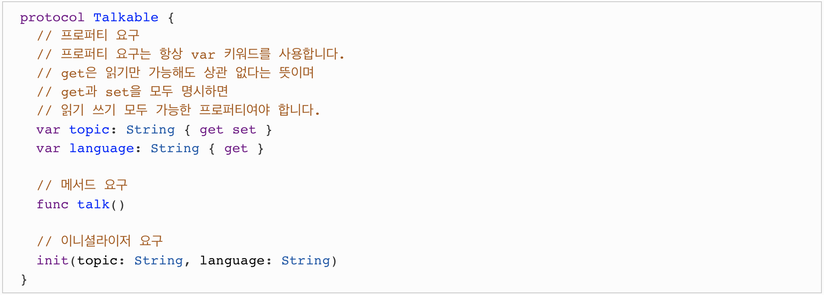
구현

Slide 21
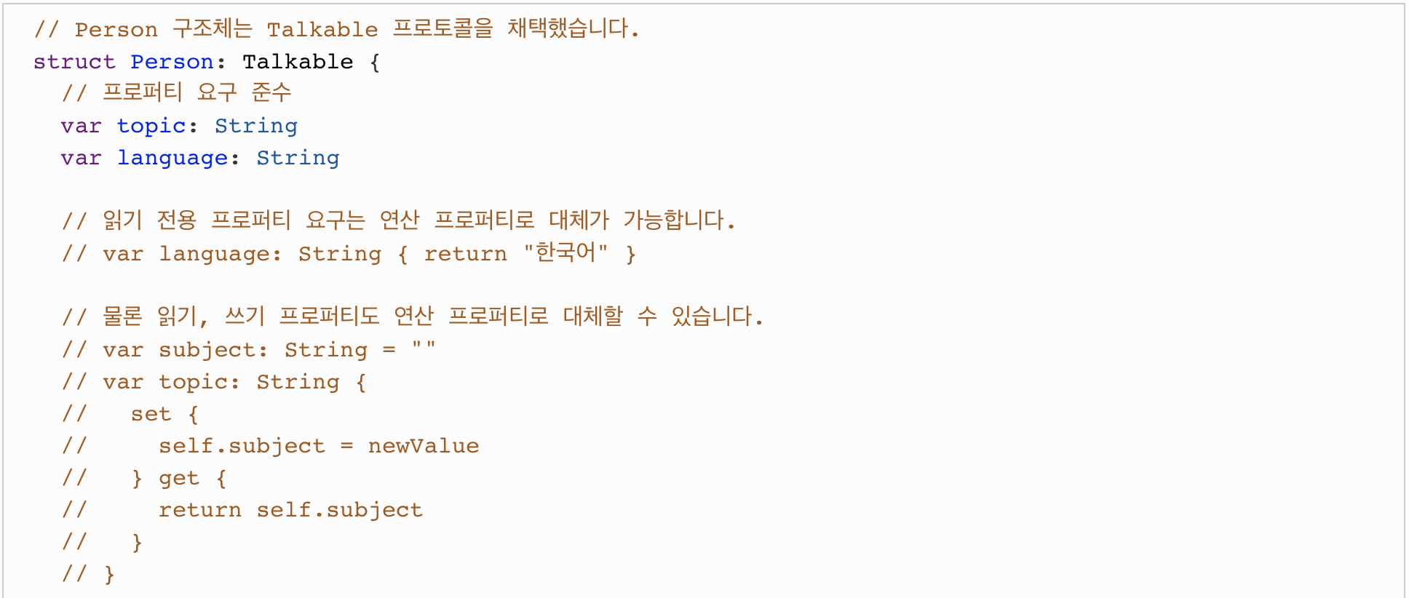
채택 및 준수

Slide 22
채택 및 준수

Slide 23
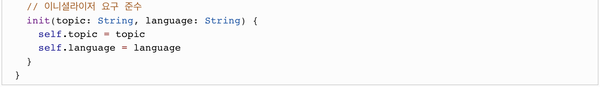
채택 및 준수

Slide 24
상속

Slide 25
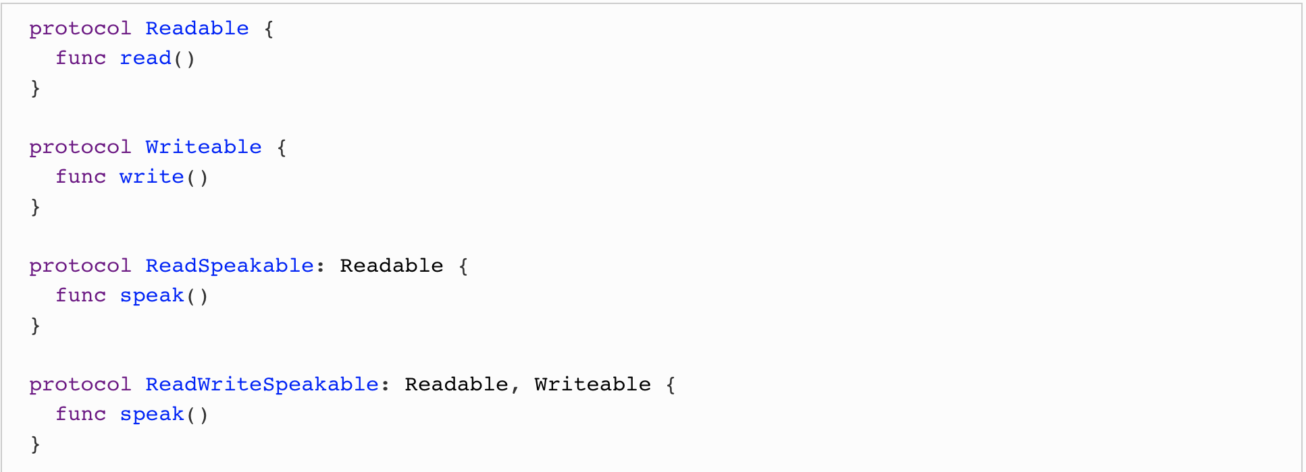
상속

Slide 26
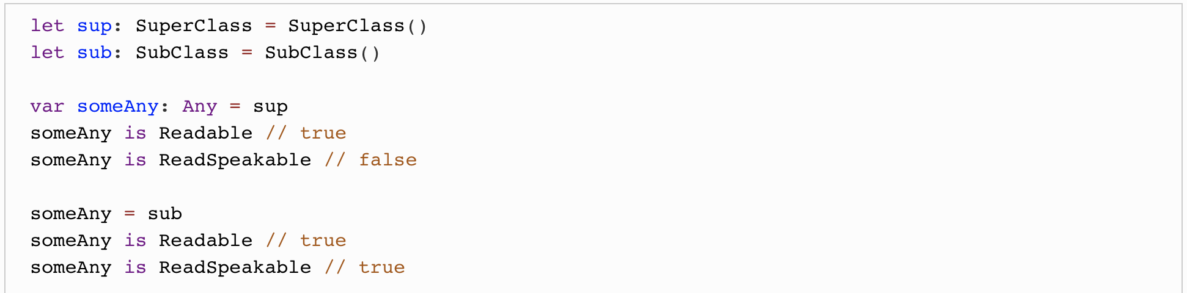
프로토콜 준수 확인

Slide 27
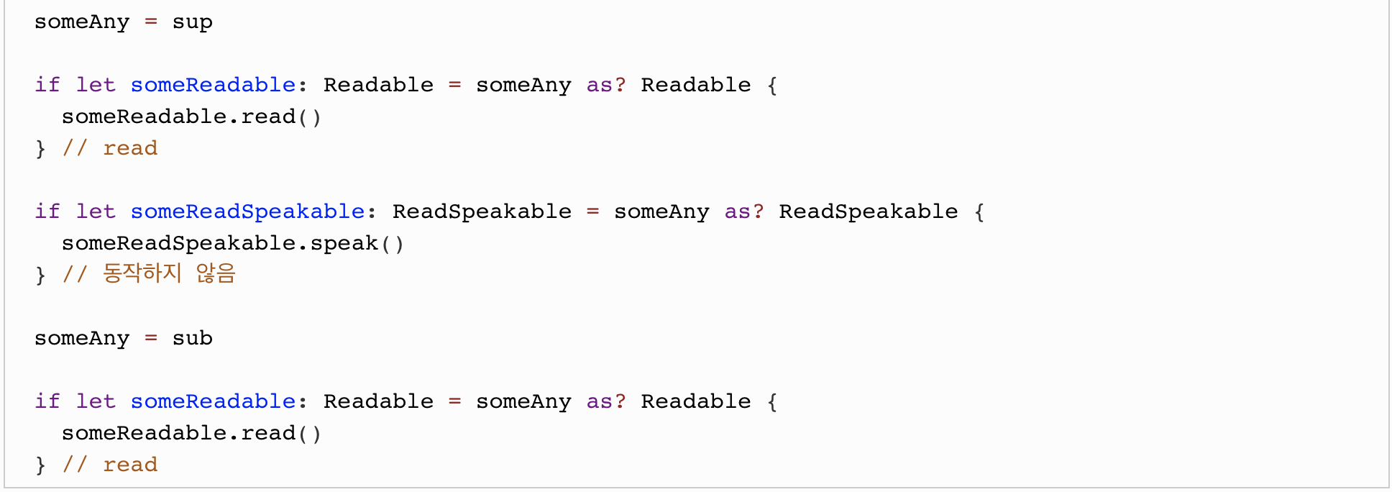
프로토콜 준수 확인

Slide 28
A
Delegate

Slide 29
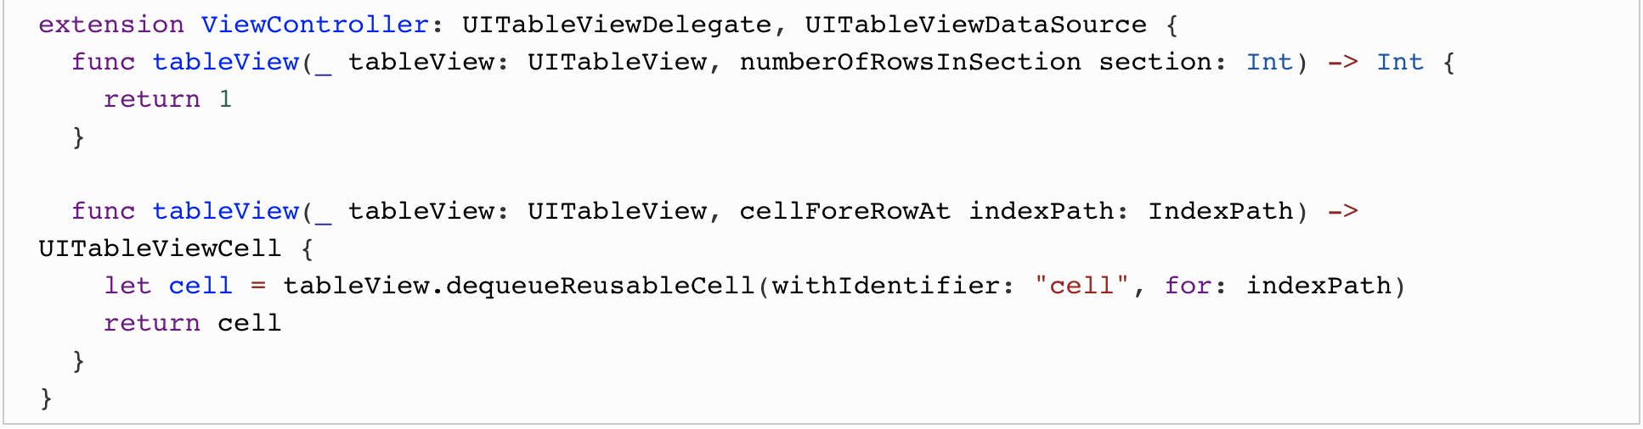
Delegate Pattern
Notes:
Delegate Pattern은 iOS에서 많이 사용되는 디자인 패턴으로 객체 프로그래밍에 있어 하나의 객체가 모든 일을 처리하는게 아니라 처리하는 부분만 똑 떼어내어 따로 객체로 만들어주고 그걸 넘기는(위임: Delegate) 방법입니다.

Slide 30
Delegate Pattern
Notes:
이렇게 동작을 대신해줄 위임자를 설정하면 UITableViewDelegate, UITableViewDataSource에 정의된 여러 메소드들을 self(==VC)에서 사용할 수 있습니다.

Slide 31
사용 방법
1. 특정 기능을 할 함수를 protocol 안에 깡통 함수로 선언
2. 그 protocol을 변수로 선언 (ex. 프로토콜 tableViewDataSource와 프로토콜 변수 dataSource)
3. vc에서 프로토콜을 채택 (extension)
4. 그 프로토콜 변수에 self(해당 vc)로 대리자를 위임
5. self인 뷰컨트롤러에서 dataSource 관련 업무들을 수행하도록 구현

Slide 32
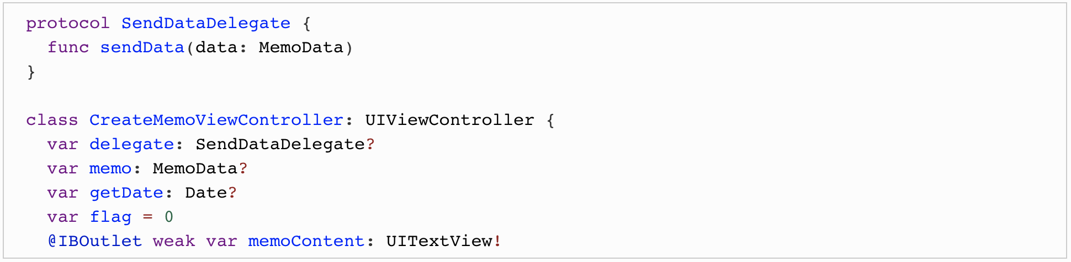
데이터 전달
Notes:
메모를 create하는 vc에서 데이터를 전달하는 함수를 포함하는 protocol을 생성하고 class 안에 그 protocol 변수를 만들어줍니다.

Slide 33
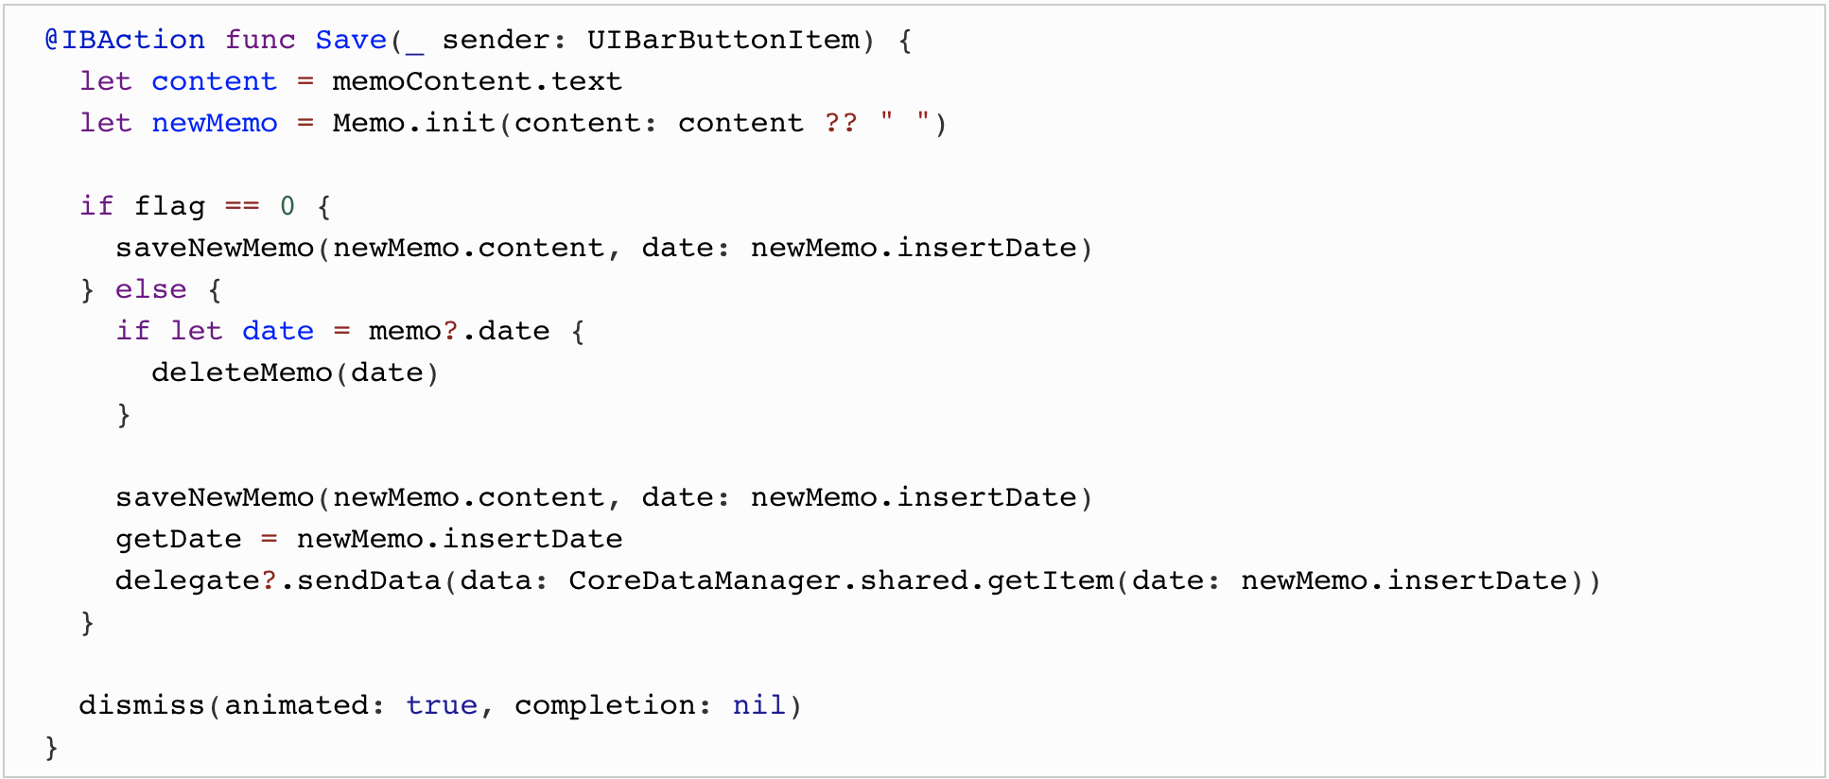
데이터 전달
Notes:
메모를 save하고자 할 때, 전달하고자 하는 data를 delegate.sendDate의 인자로 넣어주고 dismiss 합니다.

Slide 34
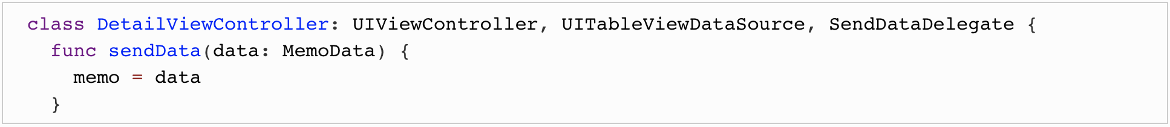
데이터 전달
Notes:
그리고 이제 dismiss 된 vc에서 protocol을 채택합니다.
채택한 뒤 채택한 프로토콜의 함수를 구현해줍니다. (memo라는 변수에 전달되어온 data를 저장합니다.)

Slide 35
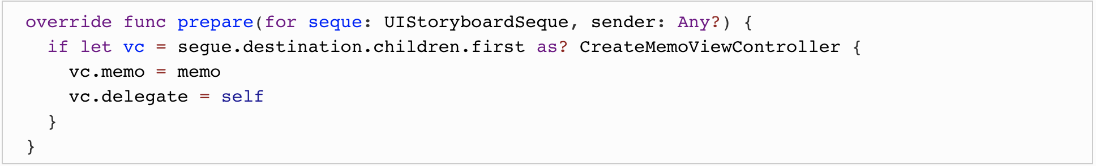
데이터 전달
Notes:
마지막으로 prepare 할 때 vc.delegate = self(self는 현재 vc == 첫번째 vc)로 위임하며 SendDateDelegate의 sendData 함수를 처리합니다. (memo = data라고 구현해줍니다.)

Slide 36
A
Class
-Only-
Protocol

Slide 37
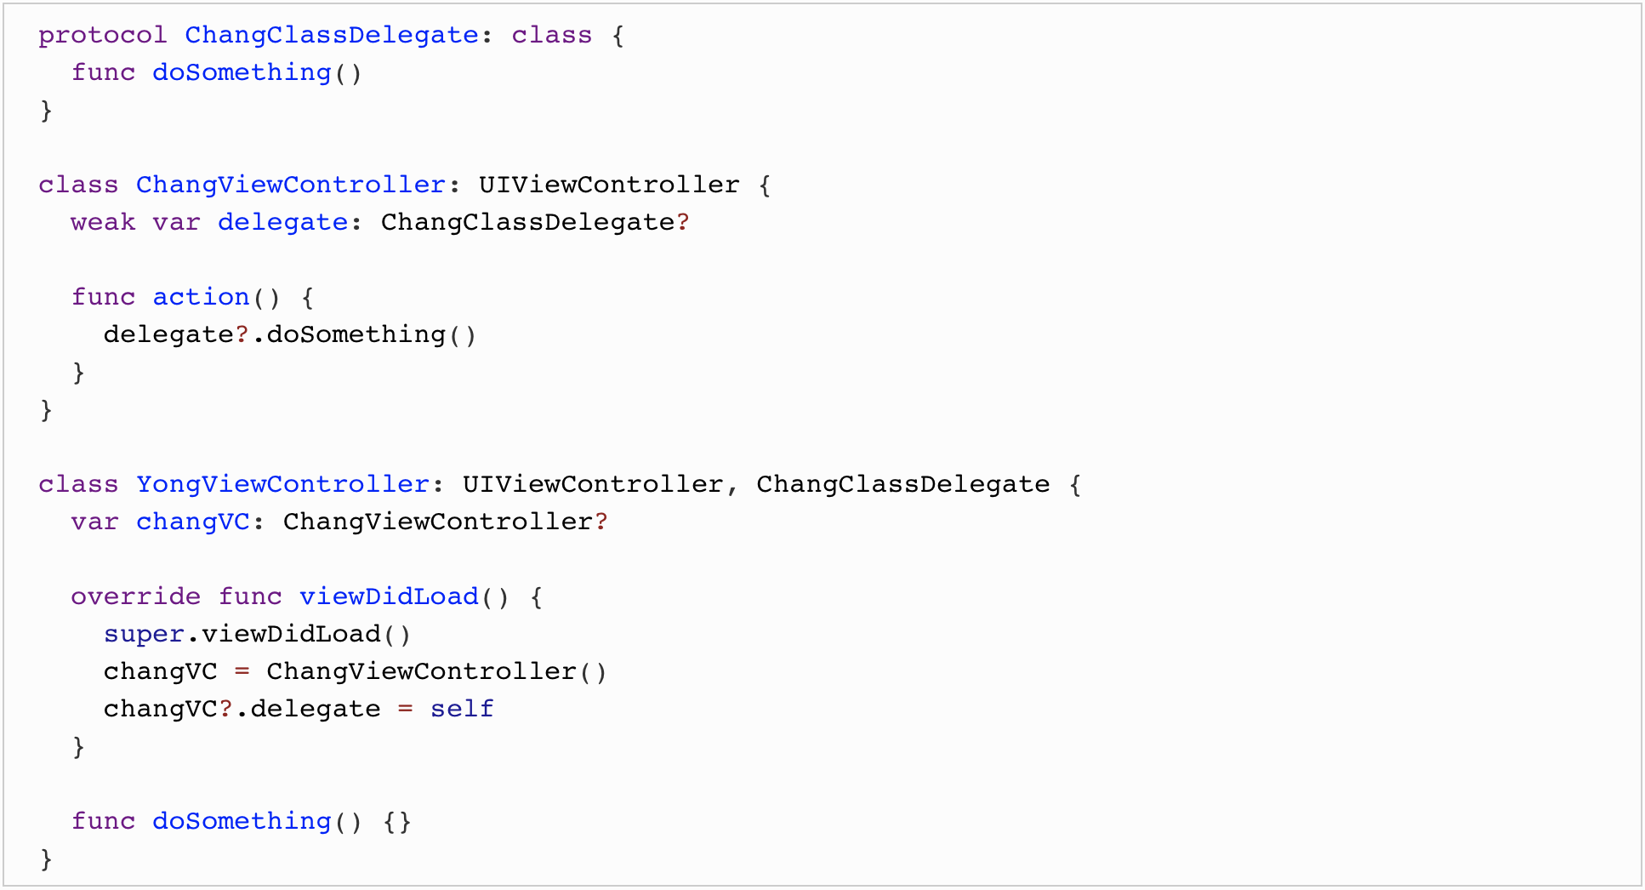
Class-Only-Protocol
Notes:
클래스에서 프로토콜을 채택할 때는 Class-Only-Protocol 이라는 클래스 전용 프로토콜을 사용해야 합니다. Delegate는 Class에서 채택하려면 Class-Only-Protocol 이라는 프로토콜로 만들어주어야 하고 이것은 class 타입으로 만들어지므로 Retain이 됩니다.

Slide 38
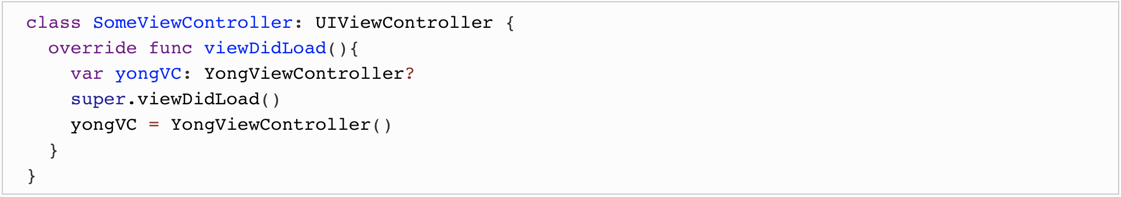
Class-Only-Protocol
Notes:
SomeViewController에 yongVC를 객체로 만들어주면 ChangViewController의 delegate는 YongViewController를 참조하고 YongViewController의 changVC는 ChangViewContoller를 참조하게 됩니다. SomeViewController에서 changVC를 객체로 만들어주면 아래 같은 그림처럼 됩니다.

Slide 39
Class-Only-Protocol
SomeViewController
var changVC
ChangViewController
var delegate
YongViewController
let changVC

Slide 40
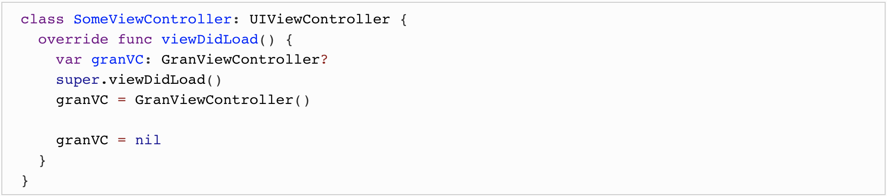
Class-Only-Protocol
Notes:
delegate를 weak으로 선언하지 않았다고 가정하고 아래와 같이 granVC가 nil이 되었을 때의 경우

Slide 41
Class-Only-Protocol
SomeViewController
var changVC
ChangViewController
var delegate
YongViewController
let changVC
Notes:
아래와 같이 Strong으로 선언되어 객체의 연결은 영원히 남아버리게 되고, 결국 메모리 누수가 발생하게 됩니다.

Slide 42
Class-Only-Protocol
SomeViewController
var changVC
ChangViewController
var delegate
YongViewController
let changVC
Notes:
그러므로 반드시 delegate를 weak로 선언해주어서 메모리 누수가 발생하지 않게 해주어야 합니다.

